Slide 1

Gestion de usuarios
Temas a hablar
(exposición):
Materia: modelos y sistemas
Login
Integrantes: Nicolás Farias
Francisco Ureña Bustamante
Rocio Papa Alvarez
Teo Sala Pustelnik
Contraseña encriptada
Preguntas de seguridad
Recuperar contraseña
Políticas de seguridad
Permisos(dar de alta o baja)

Slide 2
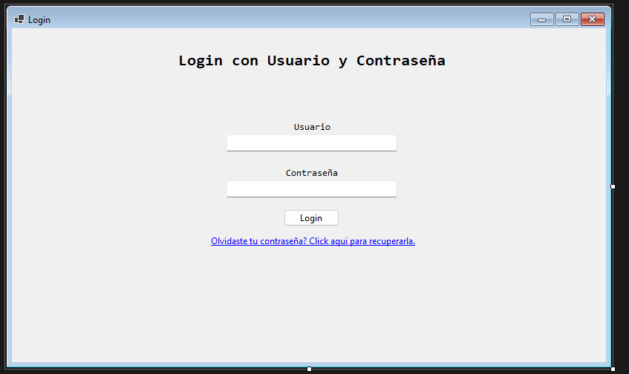
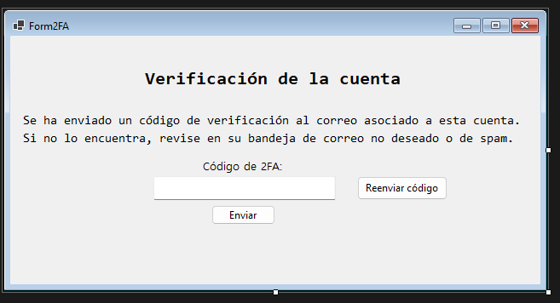
Login

Slide 3
Contraseña encriptada
using System.Security.Cryptography;
public static string encryptToSHA256(string rawData)
{
using (SHA256 sha256Hash = SHA256.Create())
{
byte[] hash =sha256Hash.ComputeHash(Encoding.UTF8.GetBytes(rawData));
StringBuilder sb = new StringBuilder();
foreach (byte b in hash)
sb.Append(b.ToString("x2"));
return sb.ToString();
}
}
encryptToSHA256(tbox_Contrasena.Text.Trim() + nombreUsuario);

Slide 4
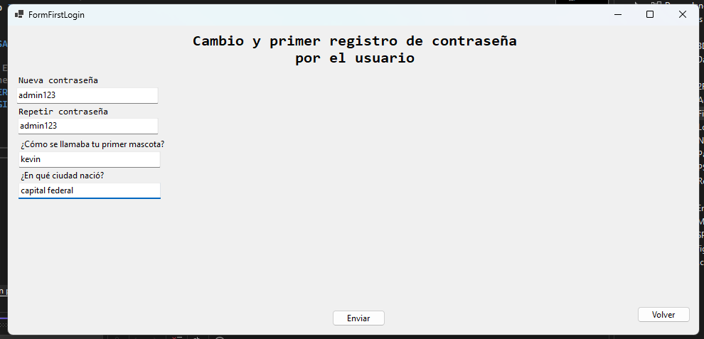
Preguntas de seguridad
Se responden en primer inicio de sesión

Slide 5
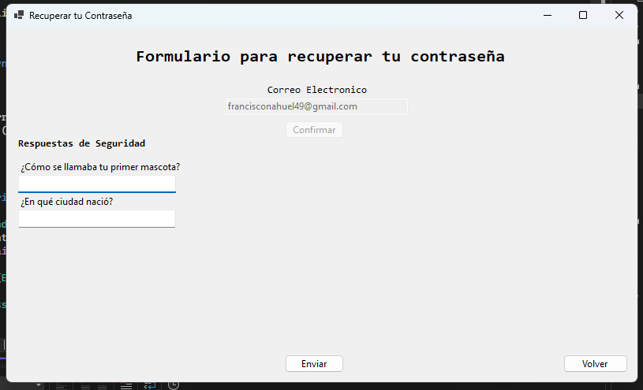
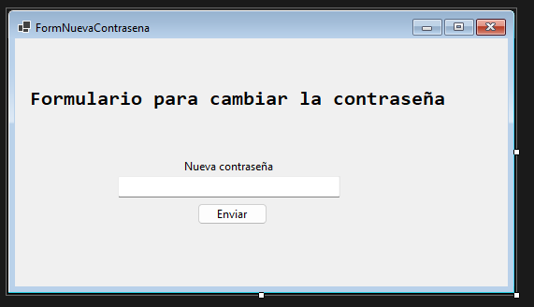
Recuperar contraseña
Se responden las preguntas antes de dejar cambiar

Slide 6
Políticas de seguridad
Las contraseñas son concatenadas + encriptadas
Cada vez que se inicie se solicitará un código que llega a mail
Preguntas de seguridad
Después de 3 meses se debe cambiar contraseña
No puede ser igual a cualquiera que las anteriores

Slide 7
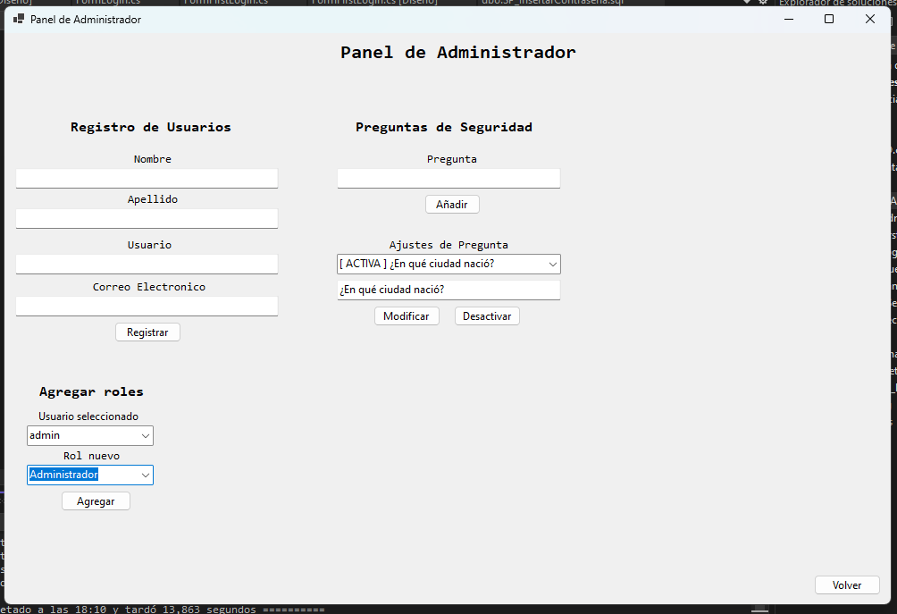
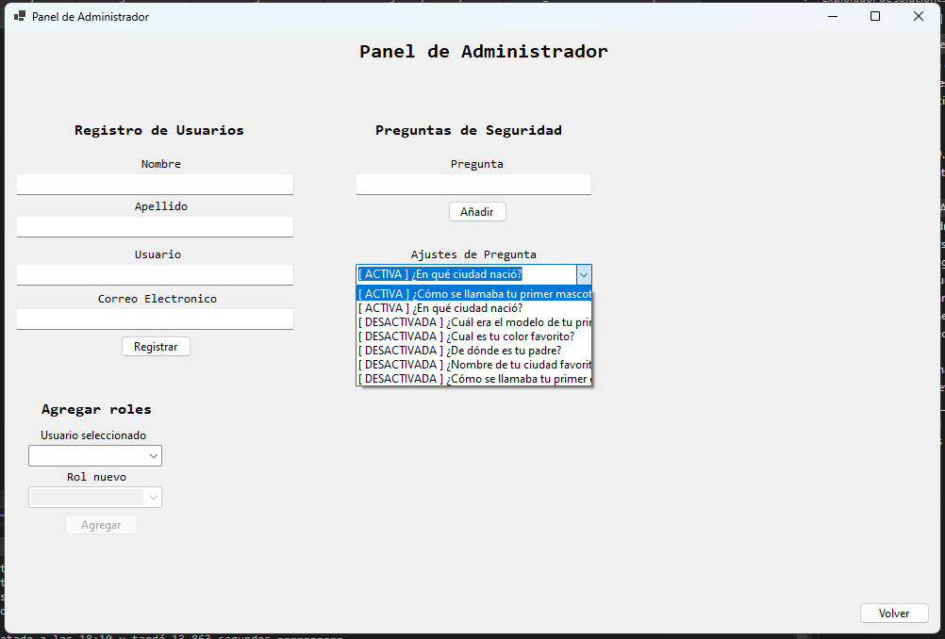
Permisos

